Slide 1
Population Health Information Research Infrastructure (PHIRI) for COVID-19 – Erste Ergebnisse
Krisenstab, 24.08.2022

Slide 2
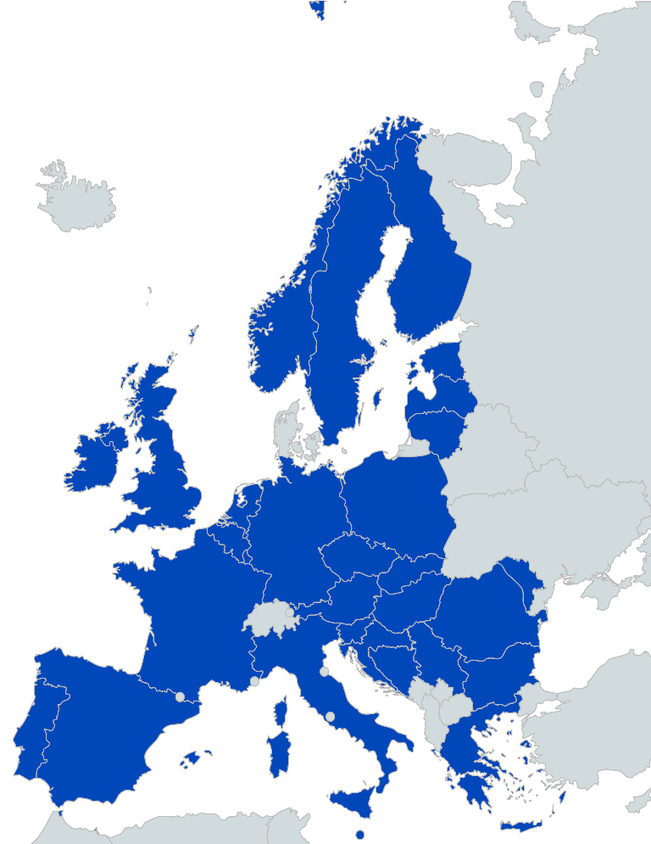
PHIRI – Ziele
Ziele:
Verbesserung der Verfügbarkeit von Gesundheitsinformationen in den EU-Mitgliedstaaten und auf EU-Ebene am Beispiel von COVID-19:
Bereitstellung von Daten und Forschungsergebnissen in einem Webportal nach den FAIR-Prinzipien: findable, accessible, interoperable, re-usable
Bereitstellung eines strukturierten Austauschs zwischen den Ländern über bewährte COVID-19-Verfahren und Fachwissen.
Förderung der Interoperabilität und Bekämpfung von Ungleichheiten bei Gesundheitsinformationen.
Case Study für den Aufbau eines europäischen Gesundheitsinformationssystems (EU-HIS).
41 Partner
30 Länder
3
Jahre
Notes:
Verbesserung der Verfügbarkeit von Gesundheitsinformationen in den EU-Mitgliedstaaten und auf EU-Ebene am Beispiel von COVID-19 und zur Unterstützung politischer Entscheidungsfindung
Das Projekt, an dem sich 41 Partner aus 30 Ländern beteiligen, untersucht die direkten und indirekten Folgen von COVID-19 auf die Bevölkerungsgesundheit.
Bereitstellung eines Gesundheitsinformationsportals mit FAIR-Katalogen. Verknüpfung verschiedener Datenquellen und Nutzung paneuropäischer Daten auf eine GDPR-konforme, föderierte Weise.
Bereitstellung eines strukturierten Austauschs zwischen den Ländern über bewährte COVID-19-Verfahren und Fachwissen → REF
Förderung der Interoperabilität und Bekämpfung von Ungleichheiten bei Gesundheitsinformationen
Auf dem Weg zu einem europäischen Gesundheitsinformationssystem für NCDs

Slide 3
PHIRI – Research Use Cases
4 Kleinstudien zu indirekten Auswirkungen der COVID-19 Pandemie auf die Bevölkerungsgesundheit
Direkte und indirekte Folgen der COVID-19-Infektion in vulnerablen Bevölkerungsgruppen unter Bezugnahme auf Ungleichheiten
Verzögerte Behandlung von Brustkrebspatientinnen
Auswirkungen auf die Gesundheit von Müttern und Neugeborenen
Veränderungen in der psychischen Gesundheit der Bevölkerung
Demonstration, wie eine breite Masse von Sekundärdaten zusammengeführt und/oder europaweit wiederverwendet werden kann:
Erforschung der Auswirkungen der COVID-19-Pandemie auf die Gesundheit der europäischen Bevölkerung
Pilotaktivitäten für den Nutzen und Mehrwert der Forschungsinfrastruktur, indem Daten aus verschiedenen europäischen Ländern zusammengeführt und die Ergebnisse in die föderierte Forschungsinfrastruktur eingespeist werden
Notes:
Insgesamt werden in ca. 20 Ländern Daten mobilisiert und ausgewertet
Auswahl erster Ergebnisse → es folgen weitere Meta-Analysen und Ländervergleiche und die Anzahl der Datenbeitragenden Länder wird auch noch steigen

Slide 4
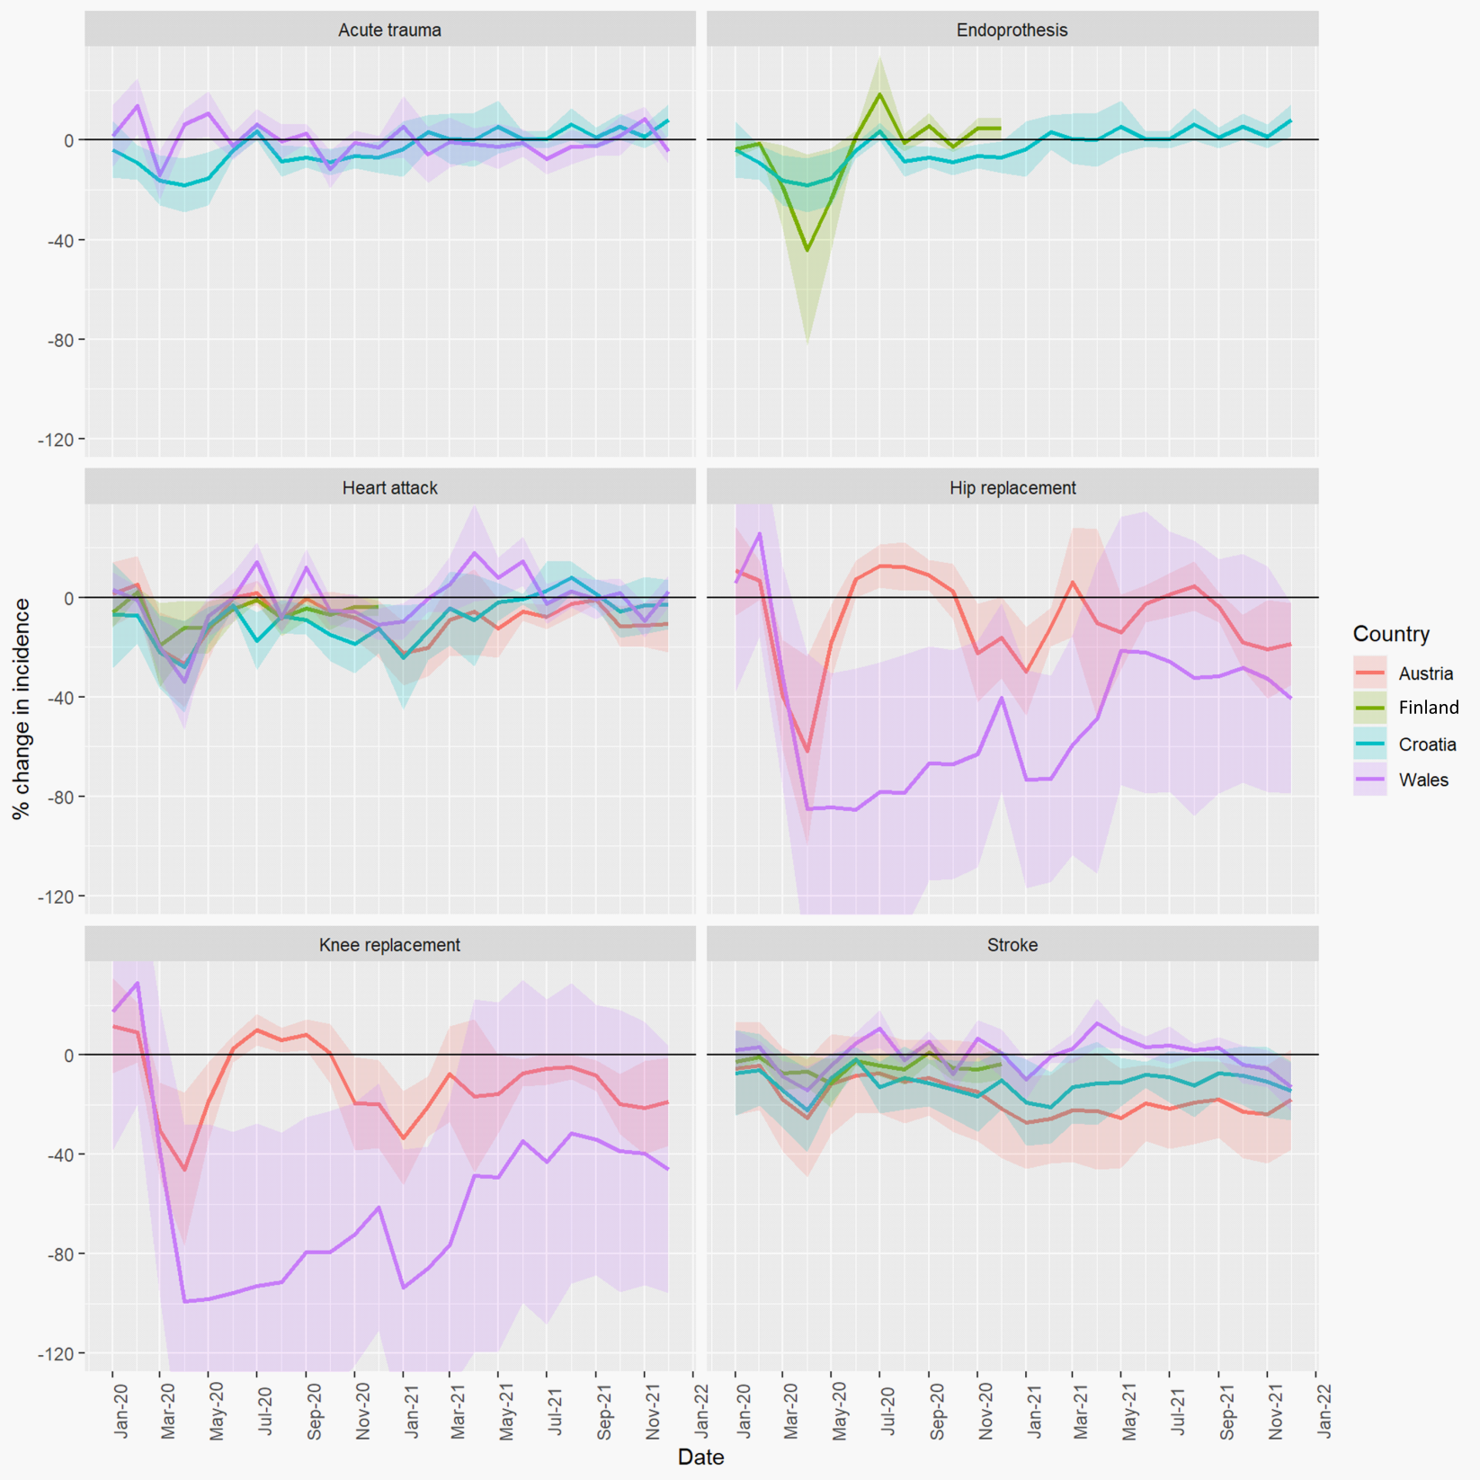
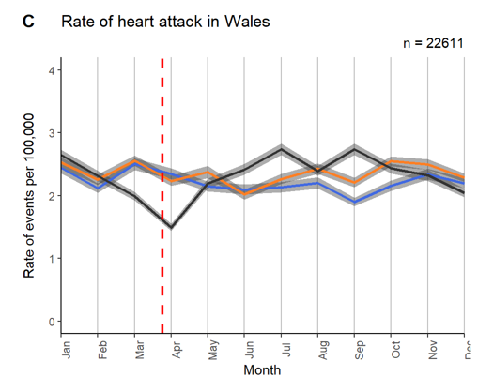
Research Use Cases – Results
Notes:
Hat die COVID-19-Pandemie die bestehenden Muster der Inanspruchnahme der Gesundheitsversorgung außerhalb von COVID-19 verändert?
Wales: Rate der Herzinfarkte pro 100.000 Einwohnern 2020 im Vergleich zu 2018/2019 hin zum Lockdown (mit steigenden Infektionszahlen) stark gesunken → Weniger Inanspruchnahme, weniger Diagnosen
Danach sprunghaft auf ein Niveau über 2018/2019 angestiegen → verzögerte Diagnosen
Bei einem Ländervergleich mit mehreren Outcomes sieht man bei der Veränderung der Inzidenz:
Den gleichen starken Rückgang von Herzinfarkten zu Zeiten des Lockdowns in 2020 (März/April) → Ende 2021 auf einem vorpandemischen Niveau; bei Schlaganfällen liegen wir unter diesem Niveau von 2019
Bei Hüft- und Knieersatz sind die Entwicklungen eindeutiger → März/April 2020 starker Abfall der Inzidenzen und bis heute nicht wieder auf vorpandemischen Niveau

Slide 5
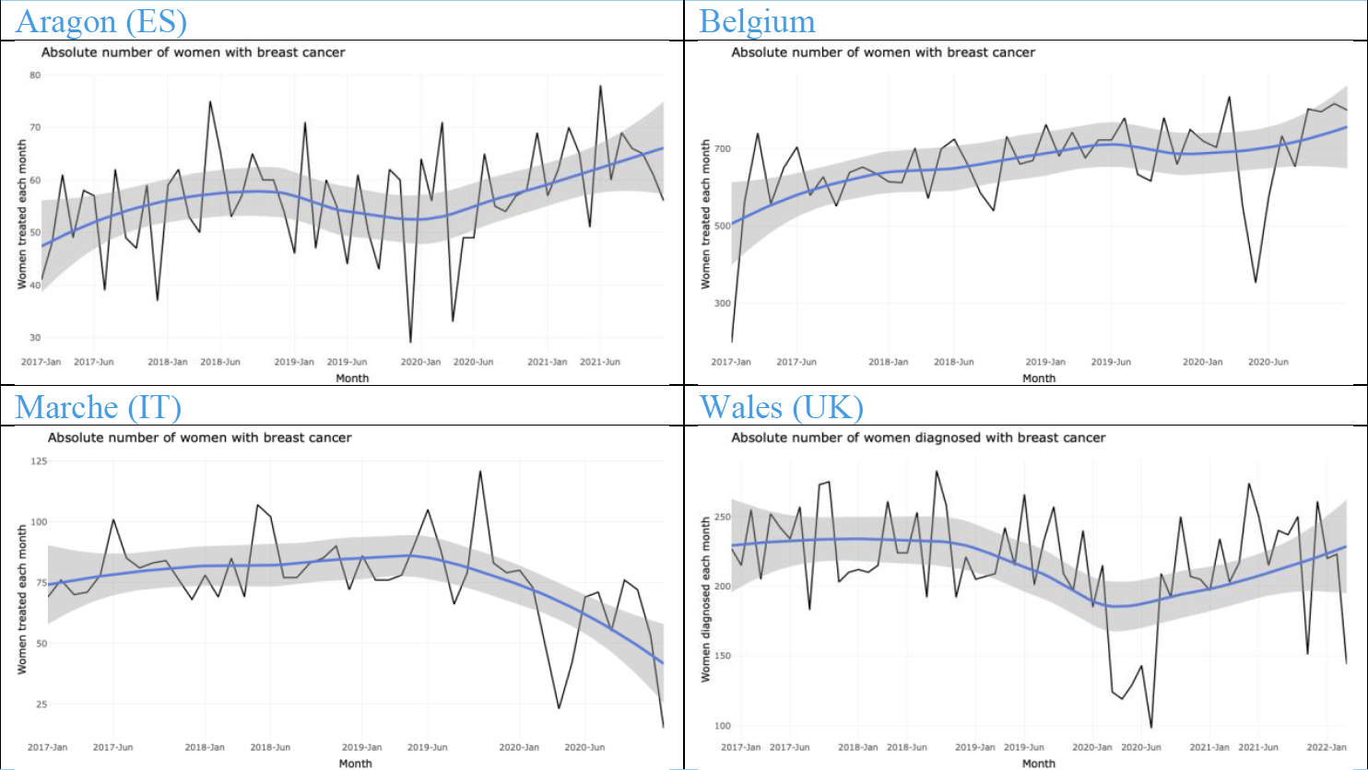
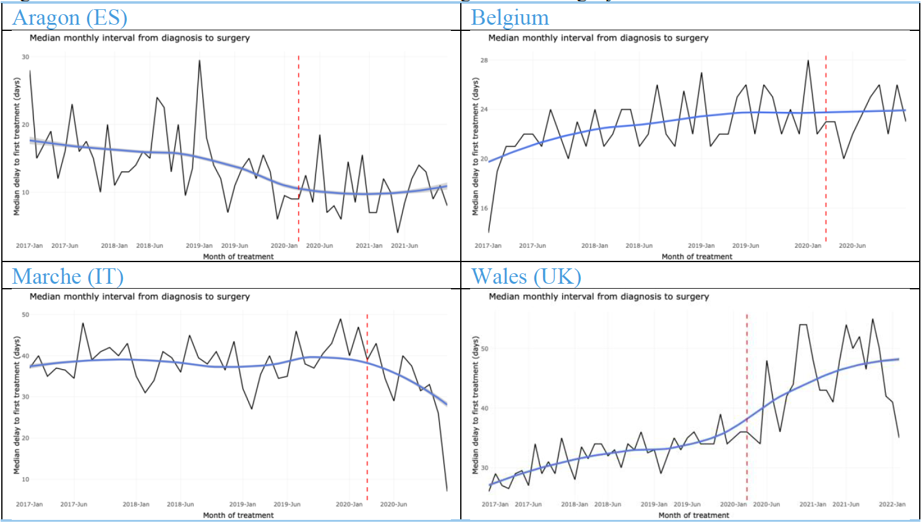
Research Use Cases – Results
Notes:
Verzögerte Behandlung von Brustkrebspatientinnen verbunden mit der Pandemie?
Absolute Zahlen: 2017-2020 → Zu Beginn 2020 in allen Ländern zurückgehende Zahlen (in Italien eklatant); insgesamt aber in Belgien, Spanien und Wales anschießend ein steigender Trend zu verzeichnen
Schaut man sich die Zeit von der Diagnose zur Operation in dem Fall an (rot gestrichelt Lockdown) → sieht man besonders in Italien einhergehend mit dem Rückgang der Fallzahlen auch einen Rückgang der Zeit zur Operation; In Wales hingegen genau das andere Bild. Starke Zunahme der Zeitintervalle von der Diagnose bis zur operativen Behandlung nach dem Lockdown 2020

Slide 6
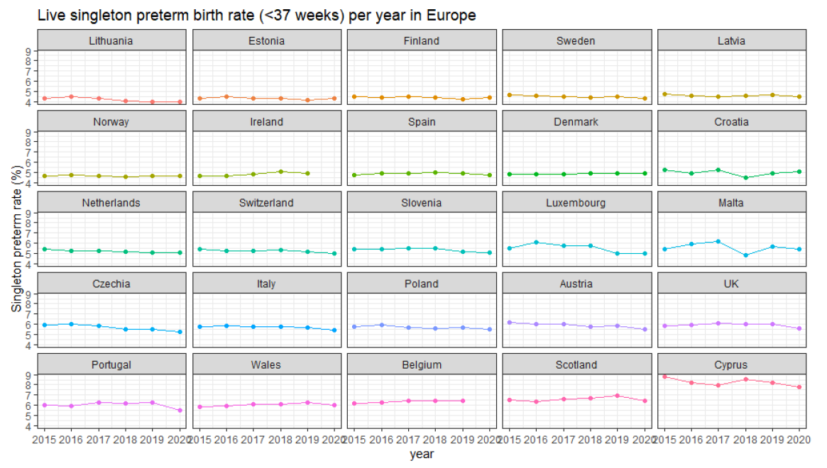
Research Use Cases – Results
Notes:
Frühgeburtenrate während der Pandemie:
In mehreren Ländern kam es während der Pandemie zu einem deutlichen und kontinuierlichen Rückgang der Frühgeburtenraten: Italien, Portugal und das Vereinigte Königreich.

Slide 7
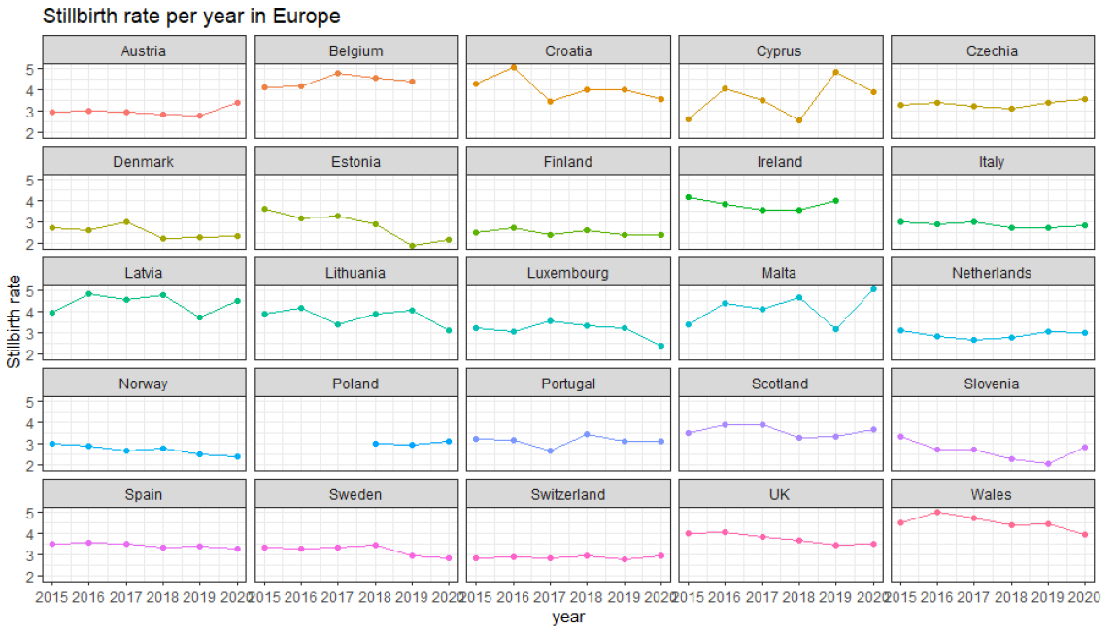
Research Use Cases – Results
Notes:
Schaut man sich nun die Fehlgebrutenraten an:
In den meisten Ländern sind die Totgeburtenraten im Jahr 2020 oder im Zeitraum März bis September 2020 nicht gestiegen. In einigen Ländern gab es jedoch einen signifikanten Anstieg, der in Österreich, der Tschechischen Republik und Slowenien erheblich war.

Slide 8
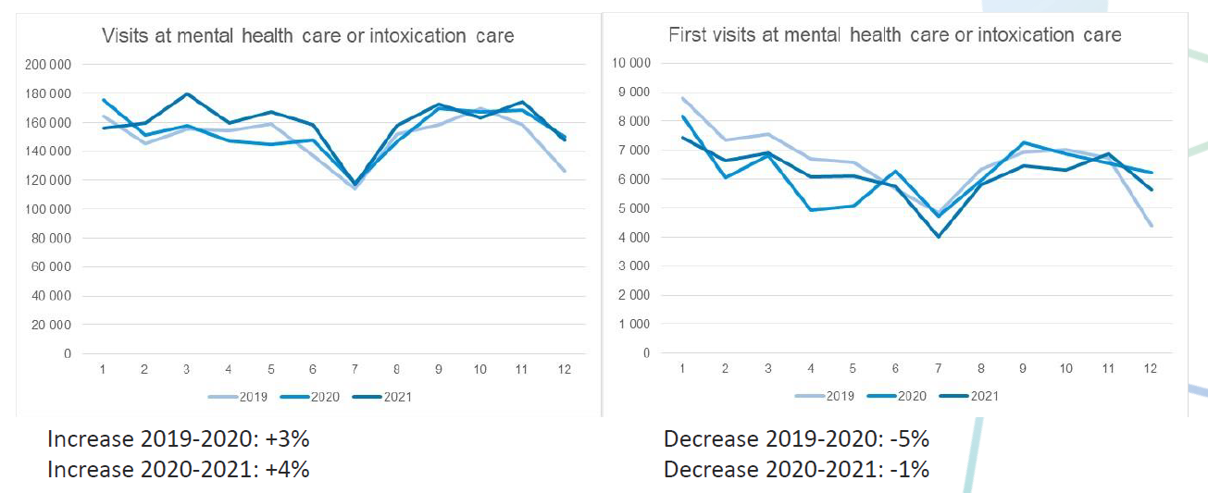
Research Use Cases – Results
Notes:
Veränderung der psychischen Gesundheit während der Pandemie oder der Lockdowns (Bereich Inanspruchnahme):
Beispiel hier bezieht sich auf Finnland: Gesamtbesuche versus Erstkontakte mit Versorgungseinrichtungen der mentalen Gesundheit
In den Sommermonate das typische Sommerloch mit einem Rückgang der Zahlen → Anstieg der Gesamtbesuche von 2019-2021 von 7%
Dagegen sind die Erstkontakte um 6% stark gesunken

Slide 9
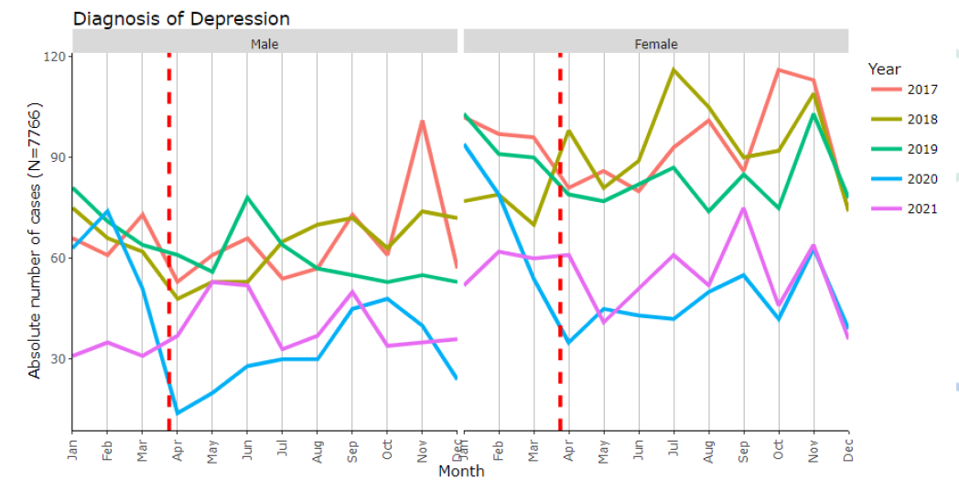
Research Use Cases – Results
Notes:
Letzte Folie das Beispiel Wales:
Diagnosen von Depressionen → Absolute Zahlen getrennt nach Männern und Frauen (wieder rot gestrichelt der Lockdown):
Bei beiden Geschlechtern großer Spike nach unten in 2020 und insgesamt liegt die Anzahl diagnostizierter Depression in 2020-2021 klar unter dem Niveau von 2017-2019 als vorpandemischer Zeiten.

Slide 10
Vielen Dank für Eure Aufmerksamkeit

Slide 11
PHIRI – Nächste Schritte
Fortlaufend: Helpdesk und Unterstützung bei der Analyse der Use Cases
Die Use Case Leads führen Meta-Analysen durch
Entwicklung einer Disseminationsstrategie
Bevorstehende Meilensteine und Deliverables

Slide 12
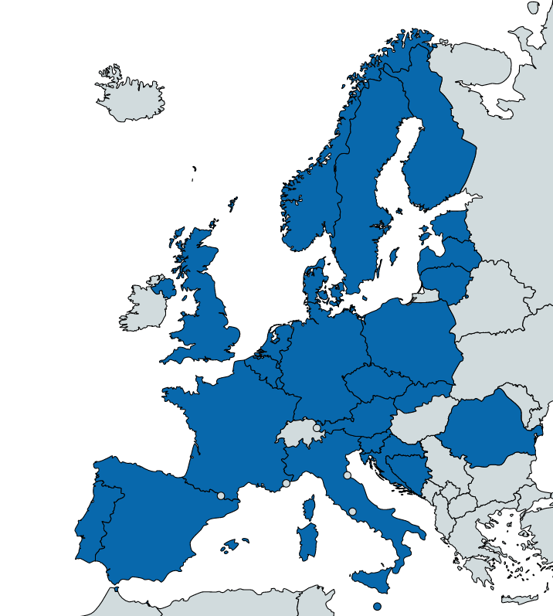
Research Use Cases – Approach
Aufzeigen des Potenzials der föderierten PHIRI-Forschungsinfrastruktur für flexible und zeitnahe Analysen anhand der Use Cases
Interoperabilität und Wiederverwendbarkeit der Daten etablieren und verbessern.
Scripts
?
Aggregated results
Use Case A - https://doi.org/10.5281/zenodo.5148014 Use Case B - https://doi.org/10.5281/zenodo.5148022 Use Case C - https://doi.org/10.5281/zenodo.5148032 Use Case D - https://doi.org/10.5281/zenodo.5148040
12
Notes:
Datenschutz und Sicherheit durch Design
Keine Datenbewegung innerhalb des FRI - nur Skripte bewegen sich
Daten-Hubs hosten und kuratieren Daten und/oder haben "einfachen" Zugang zu Daten
Koordinierungszentrum: entwickelt Code, koordiniert den Codeaustausch und unterstützt die Zentren

Slide 13
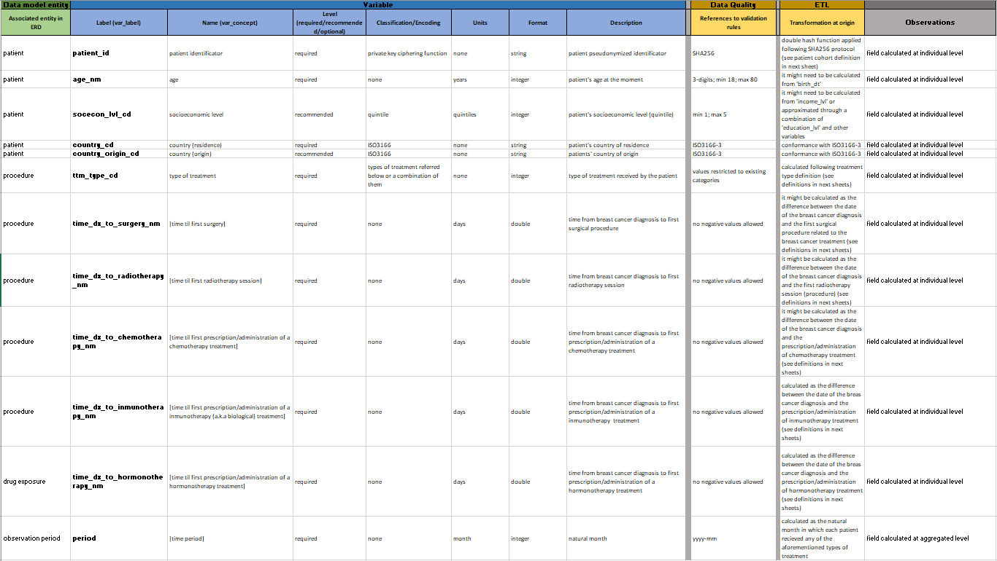
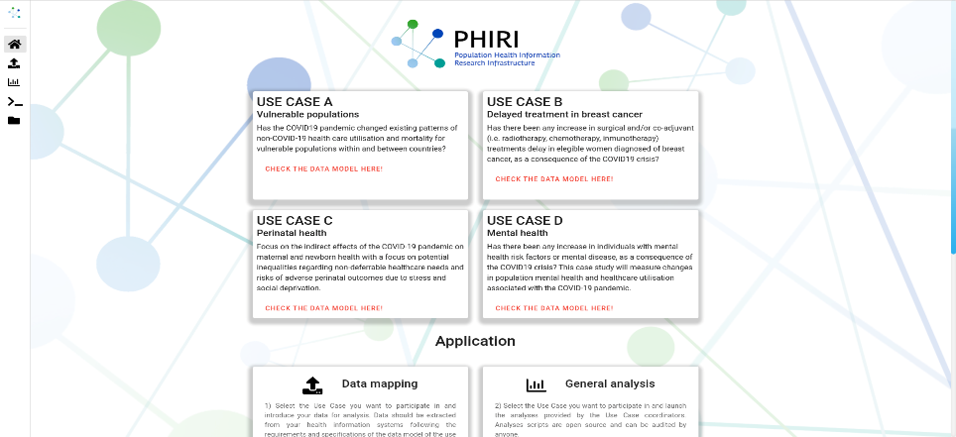
PHIRI Research Use Cases – Orchestration
Analysis (scripts)
Quality Analysis (scripts)
Use Case Deployment
Outputs recollection & synthesis
Use Case Deliverable production
Research Question
Common Data Model
Synthetic dataset
Help desk +
Nodes Domain Experts
Help desk +
Nodes IT Experts
Nodes
Deploying Docker & running pipeline
Capability & Data Access Survey
CDM Availability Survey
13

